Slide 1

README 101: teoria e prática
CLARISSA LEAL E ELINE PIMENTEL 18º MEETUP DEV GIRLS

Slide 2
O que você encontrará nessa talk?
O que é um Readme?
Conhecendo o Markdown;
Exemplos de Markdown;
Importância do Readme;
Readme Estruturado (Template);
Como usar o Template – Clarisa Leal;
Notes:
Trocando em miúdos, ele é a 'Receita' do projeto. Através dele é possível observar: organização de ideias, etapas de desenvolvimento e o que foi desenvolvido, falando em nível de conhecimento mesmo.

Slide 3
O que é o arquivo README? (Do inglês: Leia-me, tradução livre)
O README é um arquivo do tipo markdown. E não difere da sua versão .txt no que diz respeito aos seus objetivos;
Em alguns softwares encontramos o arquivo do tipo leiame.txt. Neste arquivos podemos encontrar algumas instruções como: apresentação do software, o que encontrar e como instalar;
Nele estão contidas as informações necessárias para entender o objetivo do projeto, como foi desenvolvido (considerando suas etapas), Tecnologias e dependências necessárias, as etapas e o passo a passo de como ele funcionará, o porquê das decisões tomadas para o desenvolvimento;
Ele também é uma espécie de 'cartão de visitas' do projeto e de sua desenvolvedora. E pode ser usado na avaliação de um portifólio pelas empresas.
Notes:
Trocando em miúdos, ele é a 'Receita' do projeto. Através dele é possível observar: organização de ideias, etapas de desenvolvimento e o que foi desenvolvido, falando em nível de conhecimento mesmo.

Slide 4
Entenda o Markdown
O Markdown é uma forma de estilizar texto na web. Com ele você controla a exibição do documento; formata palavras como negrito ou itálico, adiciona imagens e cria listas.
Na maioria das vezes, ele é um texto que contém caracteres não alfabéticos, como '#' ou '*'.

Slide 5



Slide 6
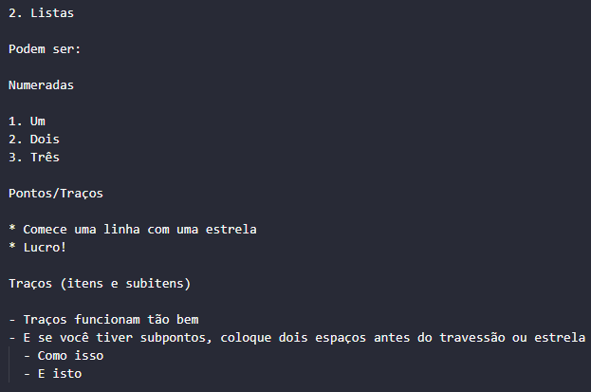
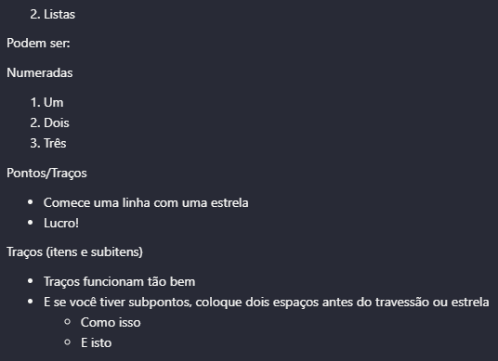

Slide 7
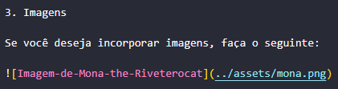
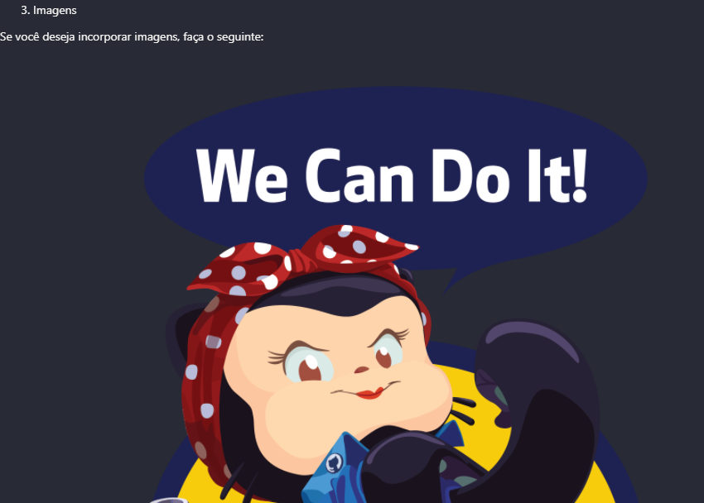

Slide 8
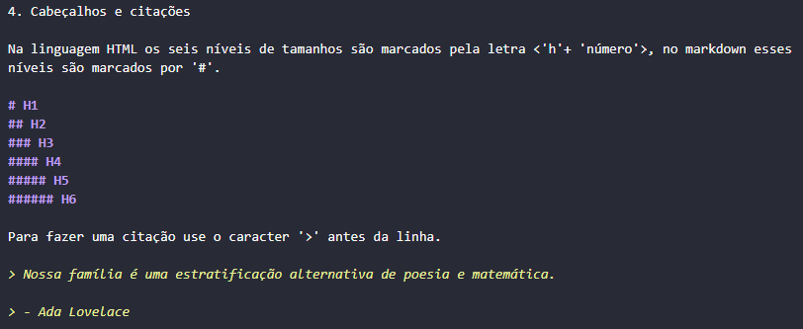

Slide 9
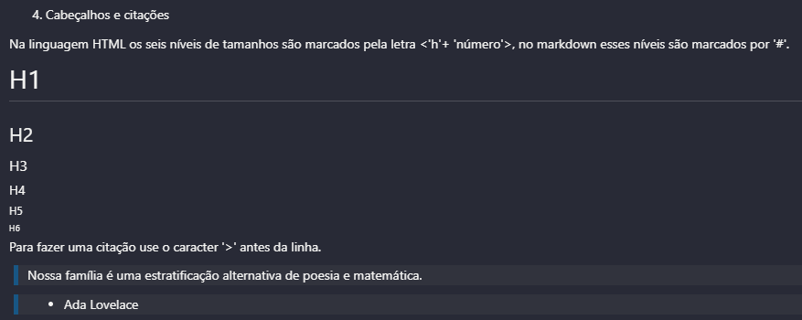

Slide 10
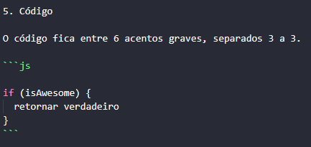
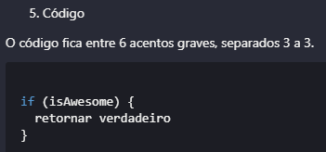

Slide 11
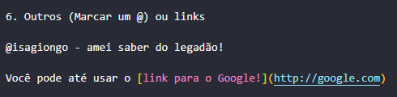


Slide 12
Mas, qual é a importância de se construir um README?
Como falei lá no início, ele pode ser usado como seu cartão de visitas. Alguns recrutadores, na verdade a maioria deles, não domina tecnologias, então utilizam o GitHub como concretização do seu currículo, então eles observam o que você sabe fazer e o que você já fez através do que está escrito no README;
Também é bem comum as empresas não pedirem um currículo e sim aplicar testes práticos. Estes testes ficam em seu GitHub(ou site que você use para versionar projetos)pessoal e o link é enviado. A descrição do que foi feito é um dos requisitos.

Slide 13
Dúvida vital: Qual idioma deve ser escrito?
Depende do seu objetivo e do seu projeto;
Caso, você esteja de olho em vagas fora do país, vale colocar em inglês, inclusive já praticar com as mensagens de commit;
Se você não sabe inglês, pode ser em português mesmo =)
Notes:
Depois de entender toda essa teoria vamos ver esse algoritmo rodar? Ou seja, simbora ver a receita do bolo?

Slide 14
Como fazer um README bem estruturado? O que não pode faltar?
Você pode utilizar plugins no VSCode (Readme Parttern ou Simple Readme), ferramentas como: Typora, ou até fazer online, utilizando o site makeareadme;
Mas, mesmo tendo muitos recursos que facilitem a construção, é muito importante escrever bem;
Ser Desenvolvedora não é só sobre códigos, é escrever com clareza e objetividade sobre o que você faz e sabe fazer.
Notes:
Além das extensões do VSC permitirem que o readme faço uso de linguagem de markdown e html juntas. Colocar uma imagem e altera-la em relação a tamanho e posição é limitado para o .md e é possível usando tag html. Usar esses recursos só ajudam a usuária que quiser colocar mais coisas no template

Slide 15
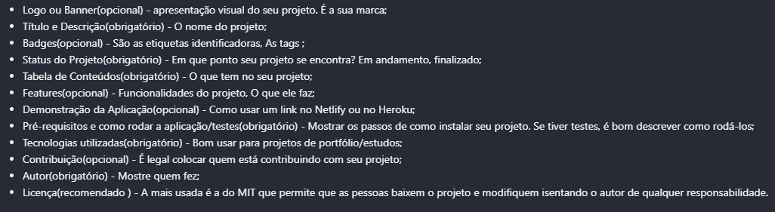

Slide 16
Aff, mas é muito complicado fazer isso tudo!!!! Que tal usar um template onde você possa somente inserir as informações referentes ao seu projeto?

Slide 17
Referências
1. [Como criar um Readme incível](https://onebitcode.com/como-criar-um-readme-incrivel-para-seus-projetos-e-perfil-no-github/).
2. [Como fazer um bom readme](https://blog.rocketseat.com.br/como-fazer-um-bom-readme/).
3. [Guia do Markdonw](https://guides.github.com/features/mastering-markdown/).
4. [O que é Readme](https://blog.rocketseat.com.br/o-que-e-readme-e-porque-e-tao-importante/).
5. [Sobre Ada Lovelace](https://citacoes.in/autores/ada-lovelace/).
6. [Emojis em Markdown](https://tutorialmarkdown.com/emojis).
7. [Markdown](https://guides.github.com/features/mastering-markdown/).
8. [Sintaxe estendida - Markdown](https://markdown.net.br/sintaxe-estendida/).
Notes:
Depois de entender toda essa teoria vamos ver esse algoritmo rodar? Ou seja, simbora ver a receita do bolo?

